Slide 1
Thiết kế phần cứng mạng nơ-ron nhân tạo sử dụng kỹ thuật tính toán ngẫu nhiên, ứng dụng nhận dạng chữ số viết tay
KHÓA LUẬN TỐT NGHIỆP ĐẠI HỌC CHÍNH QUY
Ngành Công nghệ kỹ thuật điện tử, truyền thông
Sinh viên: Hồ Huy Hùng
Người hướng dẫn: PGS. TS. Trần Xuân Tú
Hà Nội, thứ 4 ngày 16 tháng 05 năm 2018

Slide 2

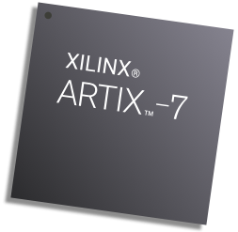
Mục tiêu khóa luận
Mạng nơ-ron nhân tạo
Mạng nơ-ron trên FPGA
Kỹ thuật tính toán ngẫu nhiên (SC)
Mạng nơ-ron nhân tạo
Thực thi
phần cứng
Tăng tốc độ
Giảm chi phí
Nhận dạng chữ số viết tay
“7”
Tính toán ngẫu nhiên

Slide 3
Nội dung
Bối cảnh và động lực
Mạng nơ-ron và kỹ thuật tính toán ngẫu nhiên
Kiến trúc phần cứng mạng nơ-ron nhân tạo
Kết quả và đánh giá
Kết luận

Slide 4
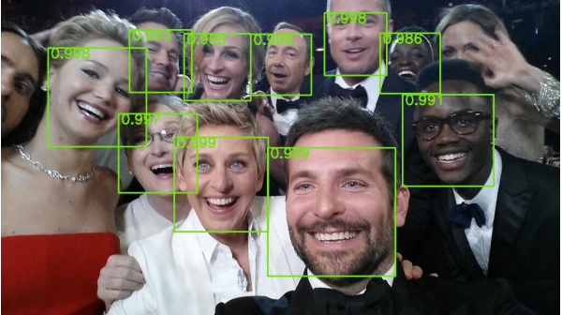
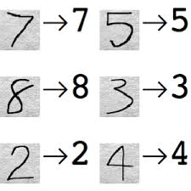


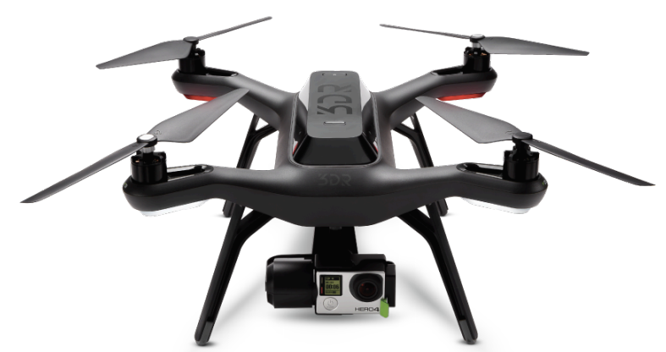
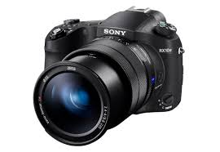


Mạng nơ-ron trong thực tiễn
Phát hiện khuôn mặt
Nhận dạng chữ viết tay
Nhận dạng giọng nói
Yêu cầu: tốc độ cao, chi phí phần cứng thấp và hiệu quả năng lượng
Notes:
70% băng thông mạng là video, 500 triệu giờ video mỗi ngày
Nếu sử dụng CPU, GPU như một phương thức phổ biến hiện nay thì khó cso thể đáp ứng được những yêu cầu này.
Ngược lại, thực thi phần cứng có một số lợi thế đáng kể.

Slide 5
Thực thi phần cứng ANN
Đạt tốc độ tính toán rất cao
Xử lý song song
Giảm chi phí phần cứng và năng lượng
Không sử dụng CPU, GPU tính toán
Sử dụng hiệu quả tài nguyên
Kỹ thuật tính toán ngẫu nhiên (SC)
Thay thế phép toán thành các cổng logic
Giảm chi phí phần cứng
Giảm công suất tiêu thụ
Tăng tần số hoạt động
Notes:
Đạt tốc độ tính toán rất cao: xử lý song song và ko hạn chế bởi bus
Tăng tốc độ
Xử lý song song
Giảm chi phí phần cứng và năng lượng
Không sử dụng CPU, GPU tính toán
Sử dụng hiệu quả tài nguyên
Kỹ thuật tính toán ngẫu nhiên (SC) : Thay thế phép toán thành các cổng logic
Giảm chi phí phần cứng
Giảm công suất tiêu thụ
Tăng tần số hoạt động

Slide 6
Nội dung
Bối cảnh và động lực
Mạng nơ-ron và kỹ thuật tính toán ngẫu nhiên
Kiến trúc phần cứng mạng nơ-ron nhân tạo
Kết quả và đánh giá
Kết luận

Slide 7
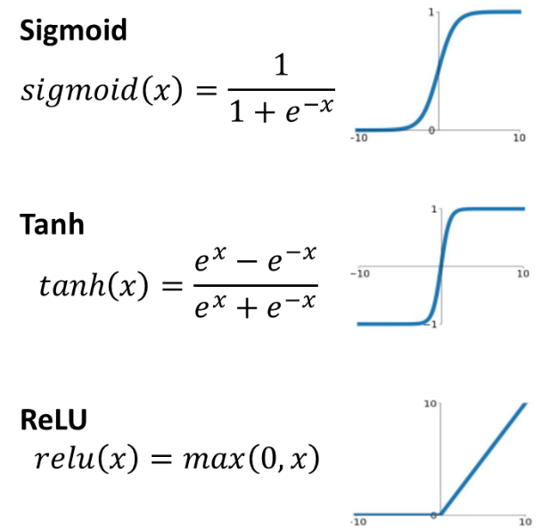
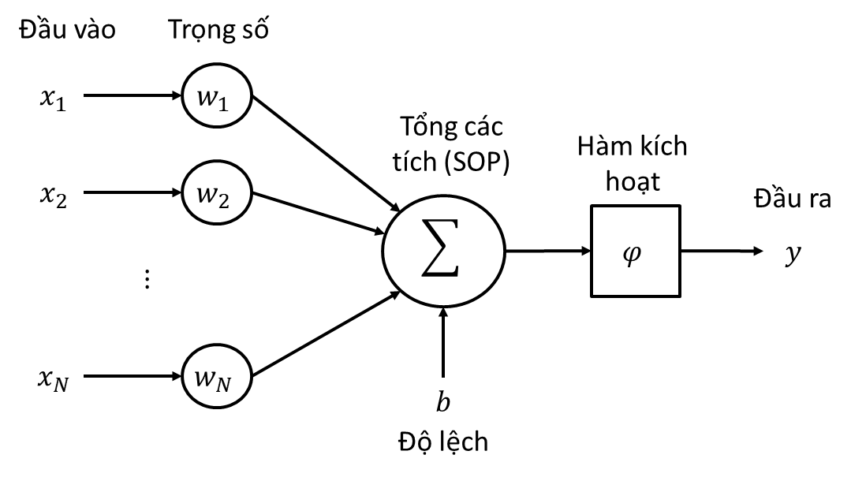
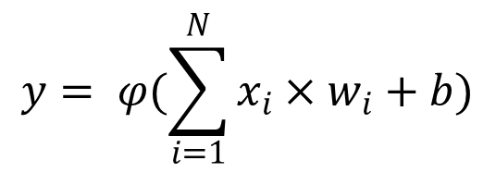
Nơ-ron nhân tạo (perceptron)
Mô hình hóa toán học nơ-ron sinh học trong não con người
$$y= φ(\sum_{i=1}^{N}{x_{i}×w_{i}}+b)$$
Mạng nơ-ron
Notes:
Mạng nơ-ron nhân tạo hay thường gọi ngắn gọn là mạng nơ-ron là một mô hình toán học hay mô hình tính toán được xây dựng dựa trên các mạng nơ-ron sinh học.
16 tỉ neural trong não người

Slide 8




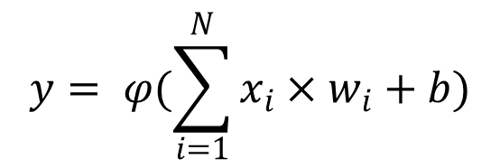




Mạng nơ-ron
$$y= φ(\sum_{i=1}^{N}{x_{i}×w_{i}}+b)$$
Perceptron đa lớp (MLP)
$$x_{1}$$
$$x_{2}$$
$$y_{1}$$
$$x_{3}$$
$$x_{4}$$
$$y_{2}$$
$$y_{M}$$
$$x_{N}$$
Lớp đầu vào
Các lớp ẩn
Lớp đầu ra
Thách thức: độ phức tạp cao, số lượng tính toán lớn
Giải pháp: kỹ thuật tính toán ngẫu nhiên

Slide 9
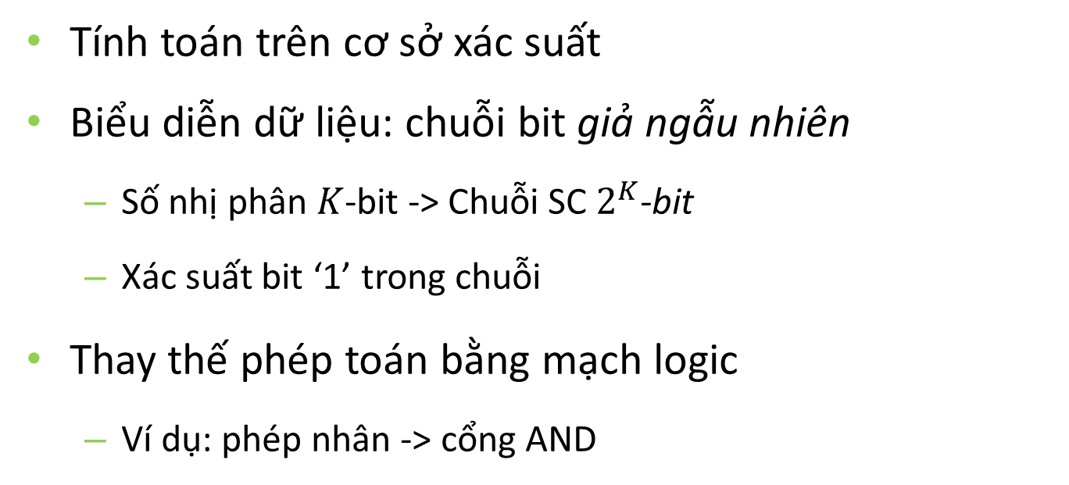



Tính toán ngẫu nhiên (SC)
Tính toán trên cơ sở xác suất
Biểu diễn dữ liệu: chuỗi bit giả ngẫu nhiên
Số nhị phân $K$-bit -> Chuỗi SC $2^{K}$-bit
Xác suất bit ‘1’ trong chuỗi
Thay thế phép toán bằng mạch logic
Ví dụ: phép nhân -> cổng AND
Đơn giản hóa và giảm số kết nối
$$A:1, 0, 1, 0, 0, 0, 0, 0 (2/8)$$
$$Y:1, 0, 0, 0, 0, 0, 0, 0 (1/8)$$
AND
Giảm ảnh hưởng của nhiễu
$$B:1, 0, 0, 1, 0, 1, 0, 1 (6/8)$$
Notes:
Phương pháp tính toán trên cơ sở xác suất số hóa

Slide 10


















Các thành phần cơ bản của SC
Phép toán | Miền nhị phân | Miền SC
Nhị phân -> SC (SNG)
Phép nhân
Phép cộng
SC -> Nhị phân
K-bit LFSR
k
A
A<B
B
$$a$$
$$X$$
k
$$A$$
k
$$×$$
2k
$$Y$$
$$a$$
$$y$$
$$B$$
k
$$b$$
$$A$$
k
$$a$$
$$+$$
k+1
$$Y$$
$$b$$
T
Q
$$B$$
k
$$y$$
Q’
[1]
Bộ đếm
nhị phân
k
$$y$$
$$Y$$
Ưu điểm: Độ phức tạp và chi phí phần cứng thấp
Thách thức: Các đầu vào độc lập, nhiều chu kỳ tính toán
Notes:
Như hình trên đã thấy: tất cả thành phần của SC đều chỉ sửa dụng các cổng logic và thanh ghi. Và đơn giản rất nhiều so với kiến trúc bộ cộng hay bộ nhân thông thường

Slide 11
Nội dung
Bối cảnh và động lực
Mạng nơ-ron và kỹ thuật tính toán ngẫu nhiên
Kiến trúc phần cứng mạng nơ-ron nhân tạo
Kết quả và đánh giá
Kết luận

Slide 12
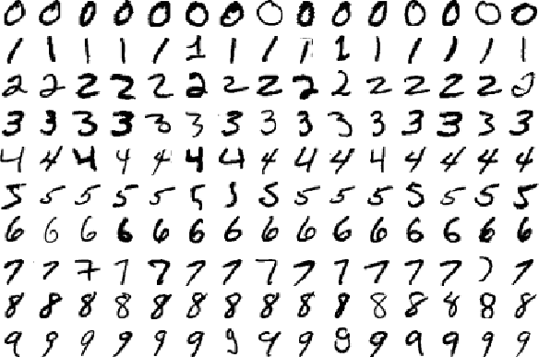
Tổng quan
Nhận dạng chữ số viết tay
Thư viện MNIST
Huấn luyện
Ngoại tuyến: Caffe
Nhận dạng
Mạng nơ-ron nhân tạo truyền thẳng (FANN)
Đầu vào: chữ số 28x28 điểm ảnh (784 đầu vào)
1 lớp ẩn với N nơ-ron
Hàm kích hoạt: Sigmoid, ReLU
VHDL
[2]
[3]
Notes:
Caffe là 1 nền tảng deep learning được xây dựng bởi BAIR,

Slide 13
Thực thi phần cứng
Tính toán tuần tự
Khối nơ-ron song song M đầu vào
Tính toán nhị phân
Tính toán ngẫu nhiên
RAM
bias
Neuron proposed
RAM weight
RAM
result
Max
Result
RAM
image
Start
Controller
Restart
Finish

Slide 14




















Khối nơ-ron nhị phân M đầu vào
$$x_{1}$$
$$y_{1}$$
$$x_{2}$$
$$y_{2}$$
$$x_{M}$$
$$y_{3}$$
$$x_{M+1}$$
Ưu điểm: Thiết kế đơn giản, tiện dụng
$$x_{784}$$
$$y_{10}$$
$$clk$$
Thách thức: Chi phí phần cứng chưa tối ưu
$$reset$$
$$activ$$
$$enable$$
$$clear$$
$$b$$
$$x_{1}$$
Parallel Mult
Adder Tree
$$x_{M}$$
Sum
Activation function
$$output$$
$$w_{1}$$
$$w_{M}$$

Slide 15














Khối nơ-ron SC song song M đầu vào
Đầu vào, đầu ra tương tự khối nơ-ron nhị phân
Sử dụng kỹ thuật tính toán ngẫu nhiên
Nhị phân -> SC
Nhân SC
Cộng SC
SC -> Nhị phân
Thêm độ lệch & kích hoạt
$$clk$$
$$reset$$
$$activ$$
Activation function
$$b$$
+
$$output$$
$$clear$$
Counter
$$x_{1}$$
SNG 1
$$w_{1}$$
SNG 1’
$$x_{2}$$
Binary Adder Tree
SNG 2
$$w_{2}$$
SNG 2’
$$x_{M−1}$$
SNG M-1
T
Q
$$w_{M−1}$$
SNG M-1’
Q’
$$x_{M}$$
SNG M
(Adder component)
$$w_{M}$$
SNG M’

Slide 16
Nội dung
Bối cảnh và động lực
Mạng nơ-ron và kỹ thuật tính toán ngẫu nhiên
Kiến trúc phần cứng mạng nơ-ron nhân tạo
Kết quả và đánh giá
Kết luận

Slide 17

Phương pháp đánh giá
Mô hình đánh giá
Thư viện MNIST
60.000 ảnh
10.000 ảnh
10.000 kết quả
60.000 kết quả
Tập trọng số
Kiến trúc ANN đề xuất
Huấn luyện
Nhận dạng
So sánh
Kết quả nhận dạng

Slide 18
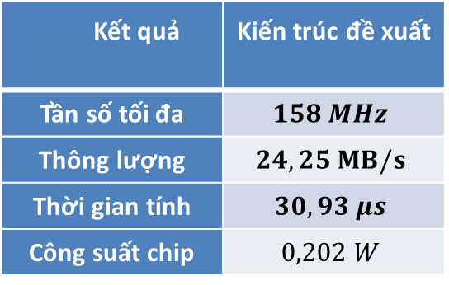

Thực thi mạng nơ-ron trên FPGA
Tổng hợp phần cứng
Công nghệ
FPGA Xilix Artix-7
Mô hình
48 nơ-ron lớp ẩn
16 đầu vào song song
10-bit độ chính xác
Hàm ReLU
$$−0.44\%$$
Chi phí phần cứng | Kiến trúc đề xuất | Sử dụng
LUTs | 1659 | 1,24%
Thanh ghi | 1020 | 0,38%
Mux | 0 | 0%
Slice | 578 | 1,72%
DSP | 0 | 0%
BRAM | 0.5 | 0,14%
IO | 8 | 2,0%
Kết quả | Kiến trúc đề xuất
Tần số tối đa | $$158 MHz$$
Thông lượng | $$24,25 MB/s$$
Thời gian tính | $$30,93 μs$$
Công suất chip | $$0,202 W$$

Slide 19










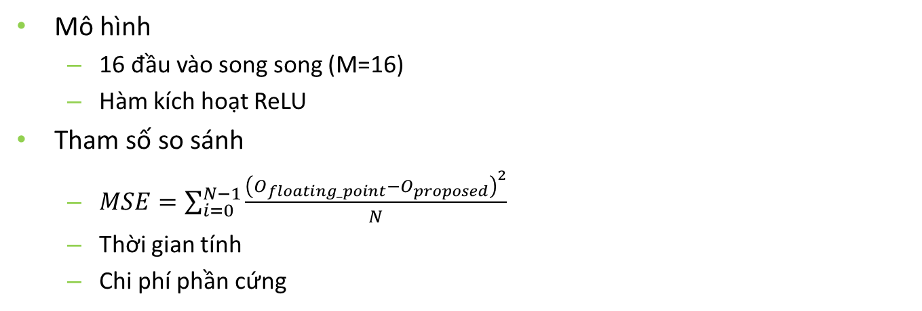















Đánh giá khối nơ-ron song song
$$clk$$
$$clk$$
$$reset$$
$$reset$$
$$activ$$
$$activ$$
Activation function
$$enable$$
$$b$$
+
$$output$$
$$clear$$
$$clear$$
Counter
$$b$$
$$x_{1}$$
$$x_{1}$$
Parallel Mult
Adder Tree
$$w_{1}$$
SNG 1
$$x_{2}$$
SNG 1’
Binary Adder Tree
$$x_{M}$$
$$w_{2}$$
SNG 2
Sum
Activation function
SNG 2’
$$w_{1}$$
$$output$$
$$x_{M−1}$$
SNG M-1
T
Q
$$w_{M}$$
$$w_{M−1}$$
SNG M-1’
Q’
$$x_{M}$$
SNG M
(Adder component)
$$w_{M}$$
SNG M’
Tính toán nhị phân
Tính toán ngẫu nhiên
Mô hình
16 đầu vào song song (M=16)
Hàm kích hoạt ReLU
Tham số so sánh
$MSE=\sum_{i=0}^{N−1}{\frac{{\left(O_{floating_point}−O_{proposed}\right)}^{2}}{N}}$
Thời gian tính
Chi phí phần cứng

Slide 20
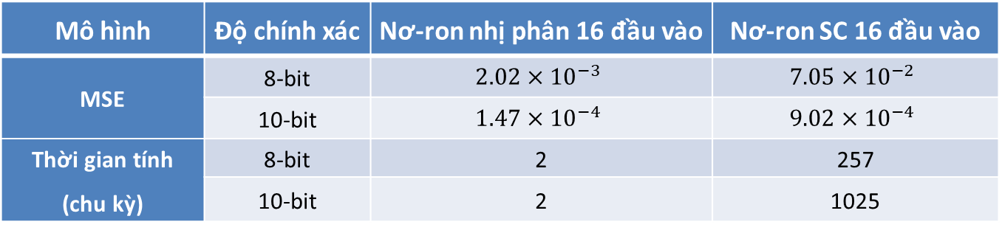
Thực thi khối nơ-ron
Độ chính xác và thời gian tính giữa khối nơ-ron nhị phân và nơ-ron SC
Thực thi phần cứng trên FPGA Artix-7
Kết quả | Nơ-ron nhị phân 16 đầu vào | Nơ-ron SC 16 đầu vào
Tần số tối đa | 250MHz | 286MHz
LUTs | 1268 | 416 ( - 67.19% )
Thanh ghi | 23 | 299
IO | 277 | 277
DSP | 0 | 0
Công suất động | 0,045 | 0,039 ( - 13.33% )

Slide 21
Nội dung
Bối cảnh và động lực
Mạng nơ-ron và kỹ thuật tính toán ngẫu nhiên
Kiến trúc phần cứng mạng nơ-ron nhân tạo
Kết quả và đánh giá
Kết luận

Slide 22

Kết luận
Ý tưởng
Thực thi phần cứng mạng nơ-ron
Tính toán tuần tự
Kỹ thuật tính toán ngẫu nhiên
Kết quả
Mạng nơ-ron nhận dạng chữ số viết tay (số nhị phân)
Độ nhận dạng: 92.47%
Chi phí phần cứng: 1659 LUTs, 1020 thanh ghi
Khối nơ-ron tính toán ngẫu nhiên
Giảm 67.19% LUTs và giảm 13.33% công suất động
Giải nhì cuộc thi quốc tế Thiết kế vi mạch LSI 2018 tại Nhật Bản
Phương hướng phát triển
Phát triển mạng nơ-ron với các ứng dụng thực tiễn
Thiết kế chip ASIC
Giảm chi phí phần cứng
Giảm công suất tiêu thụ

Slide 23
Em xin chân thành cảm ơn!

Slide 24
Tài liệu tham khảo
[1] V. T. Lee, A. Alaghi, J. P. Hayes, V. Sathe, and L. Ceze, “Energy-efficient hybrid stochastic-binary neural networks for near-sensor computing,” in Design, Automation Test in Europe Conference Exhibition (DATE), 2017, 2017, pp. 13–18.
[2] “MNIST handwritten digit database, Yann LeCun, Corinna Cortes and Chris Burges.” [Online]. Available: http://yann.lecun.com/exdb/mnist/. [Accessed: 14-Apr-2018].
[3] “Caffe | Deep Learning Framework.” [Online]. Available: http://caffe.berkeleyvision.org/. [Accessed: 13-Apr-2018].

Slide 25
Backup slide!

Slide 26










Bộ điều khiển: Controller
$$start$$
$$j=2^{K}$$
$$i=N/M$$
idle
init
read
sc_count
calculate
activate
store & clear
$$reset$$
$$j<2^{K}$$
$$i<N/M$$
reinit
$$N<maxN$$
next
neuron
$$N=maxN$$
$$l<maxL$$
next
layer
$$l=maxL$$

